Slide 1


UNIVERSIDAD JUAREZ AUTONOMA DE TABASCO
DIVISION ACADEMICA DE CIENCIAS ECONOMICOS ADMISTRATIVAS
GRUPO: CLM
NOMBRE DEL ALUMNO: MARIA JOSE DOMINGUEZ LOPEZ
LICENCIATURA EN MARCADOTECNIA
ASIGNATURA: MERCADOTENCIA
MTRA: CAMACHO JAVIER MINERVA
FECHA: 30/08/24

Slide 2
INTRODUCCION
En este mapa mental se verán los factores relevantes de la micro y macro ambiente del marketing que permite identificar las relaciones y conexiones entre los distintos elementos lo que facilita las decisiones y las estrategias en los cambios del entorno en la micro del marketing es posible identificar oportunidades, fortalezas y debilidades que pueden ser clave para el éxito de una campaña de marketing.

Slide 3
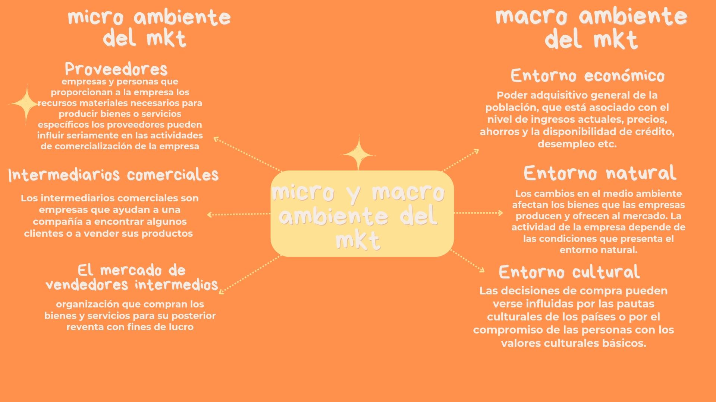
MAPA MENTAL

Slide 4
CONCLUSION
El uso de un mapa mental sirvió para analizar la micro y macro ambiente del marketing, lo cual es una gran herramienta efectiva para visualizar las diferentes variables, oportunidades, y amenazas que influyen en una estrategia de una organización, el mapear detalladamente los factores que impactan en un negocio pueden ser clave para el éxito de una campaña o plan de marketing.

Slide 5
REFERENCIAS
Kotler, P., & Armstrong, G. (2018). Principios de marketing. Pearson Educación.
Perner, L. (2017). The micro environment. En Understanding the Marketing Environment (pp. 25-35). University of Southern California.

